Slide 1
Сабактын
анализи

Slide 2
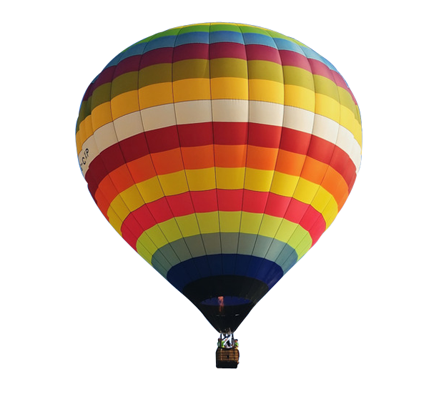
Сабактын аты: Адабий окуу
Класс: 4-бк
Сабактын темасы:
Үчүнчү шар

Slide 3
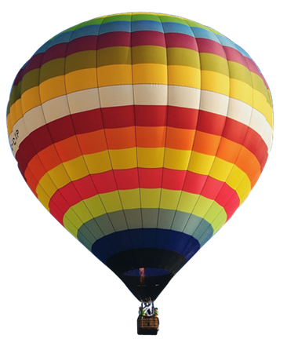
Тарбия берүүчүлүк:
Өнүктүрүүчүлүк:
Сабактын жүрүшүндө мугалимди кунт коюп угууга,алтын эрежени сактоого,бири-биринин оюн уга билүүгө,топтук иш аракет көрсөтүүдө өз оюн кенен тартынбай айтууга тарбияланышат. Эмгекчилдикке, жоопкерчиликтүүлүккө, ынтымактуулукка, бири-бирин угууга, сылык болууга үйрөнүшөт.
Билим берүүчүлүк
Окуучулар үй тапшырманы тест аркылуу кайталоодо эске тутуу,билгендерин эске салуу жөндөмүн арттырат,топтук иште өз иш аракетин көрсөтүү аркылуу өз оюн эркин айтууга,туура ой жүгүртүүгө,топтук ишке салым кошууга аракеттенишет.
Үчүнчү шар тексти жөнүндө маалымат алышат.Текстин мазмунун окуп, талдап түшүнүшөт.

Slide 4
Жаңы билимди өздөштүрүү,
бышыктоо,
жыйынтыктоо

Slide 5
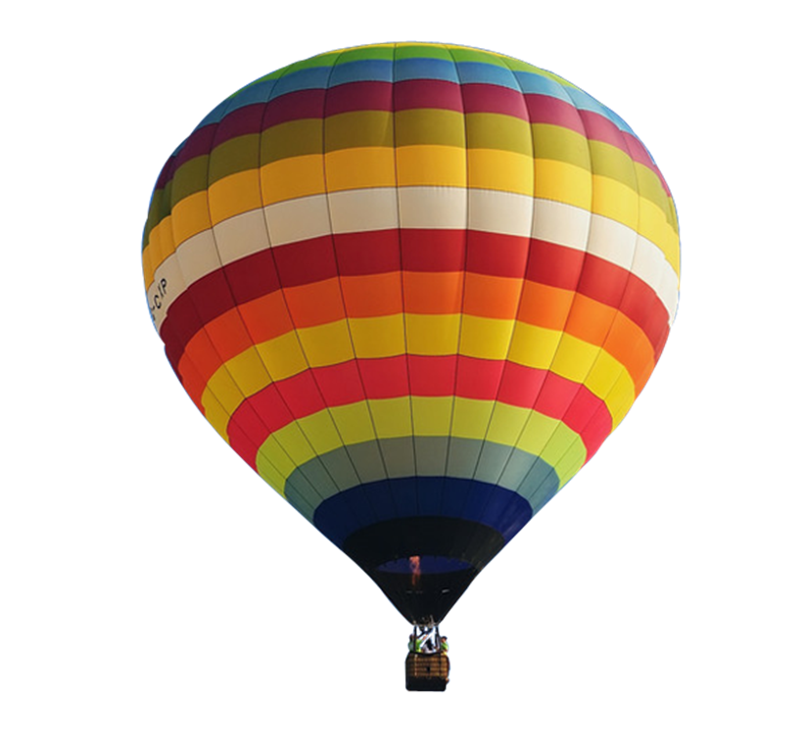
Сабактын формасы:
Аңгемелешүү, чакан топ менен иштѳѳ, ѳз адынча иштѳѳ, мээге чабуул.

Slide 6
Сабактын ыкмасы:
Интерактивдүү ыкма , көрсөтмөлүү, аңгемелешүү, түшүнүп, айтып берүү

Slide 7
Сабак аралык байланыш:
Кыргыз тили, сүрөт, адеп.

Slide 8
Сабактын жабдылышы:
ТСО , түстүү сүрөттөр , таякчалар, ватман, маркер, окуу куралдары, окуу китеби

Slide 9
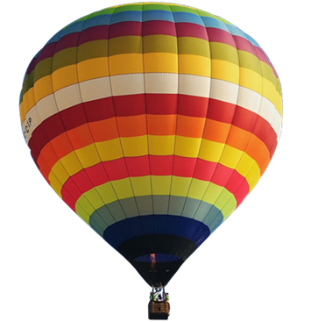
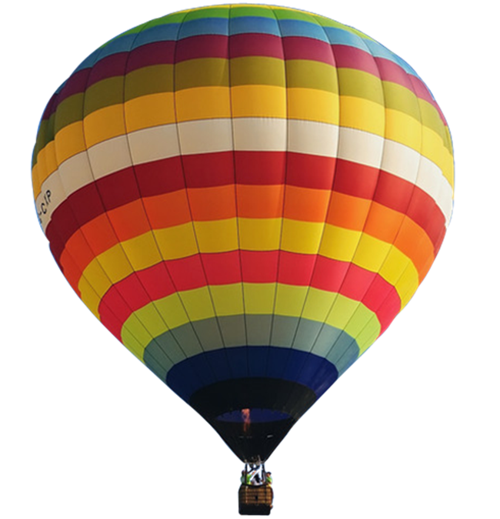
Уюштуруу
(Саламдашуу)
Чакыруу этабы
Жагымдуу маанай тартуулоо
Үй тапшырма (Тест )
Жаңы тема
«Үчүнчү шар»

Slide 10
Теманы чечмелөө
Сабактын максатын коюу
Топко бөлүү
Жаңы теманы түшүндүрүү

Slide 11
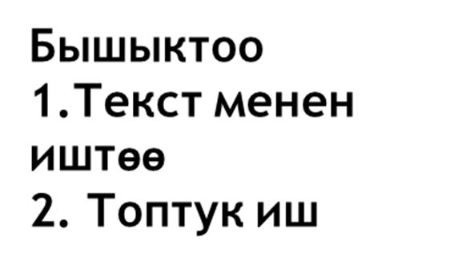
Жыйынтыктоо

Slide 12
Баалоо
Үй тапшырма
Кыялыңарды сүрөткө тартып, чакан аңгеме жазуу.

Slide 13
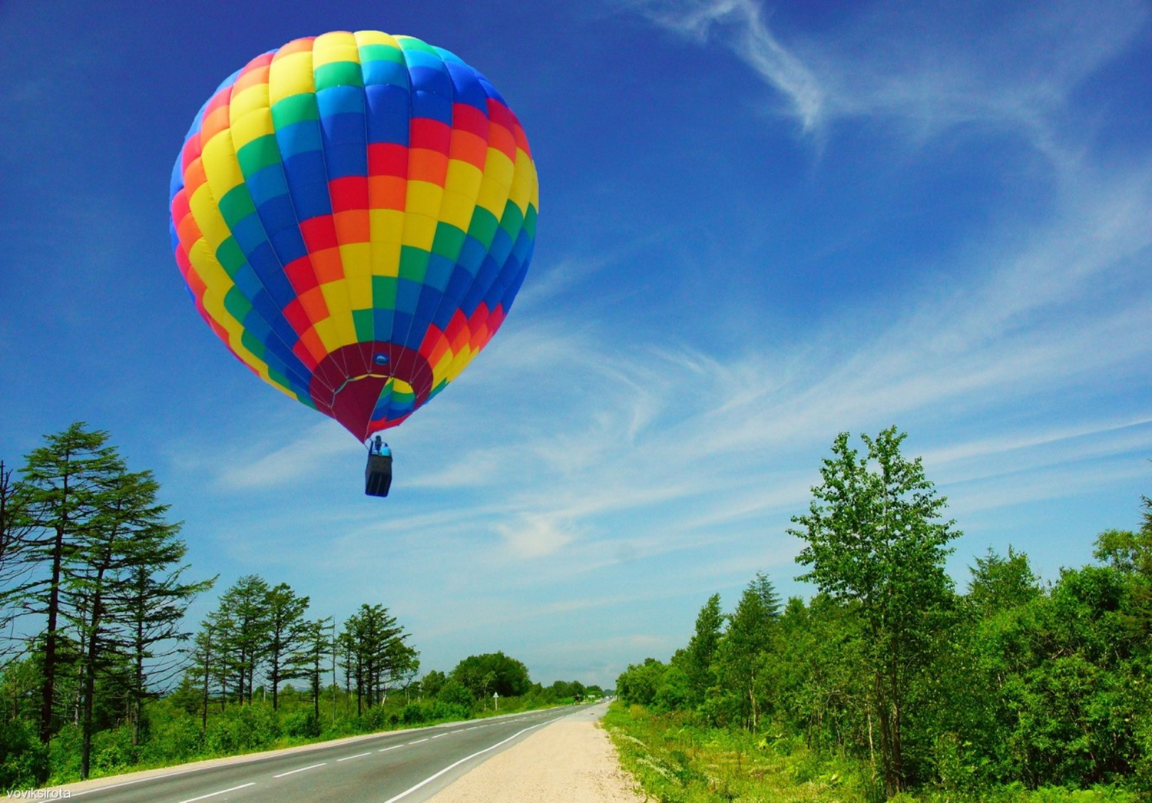
Көңүл бургаңыңыздарга
чоң ыракмат!!!

